Slide 1
Розвиток літератури. Монументальне та образотворче мистецтво України другої половини XIX ст. Меценати

Slide 2
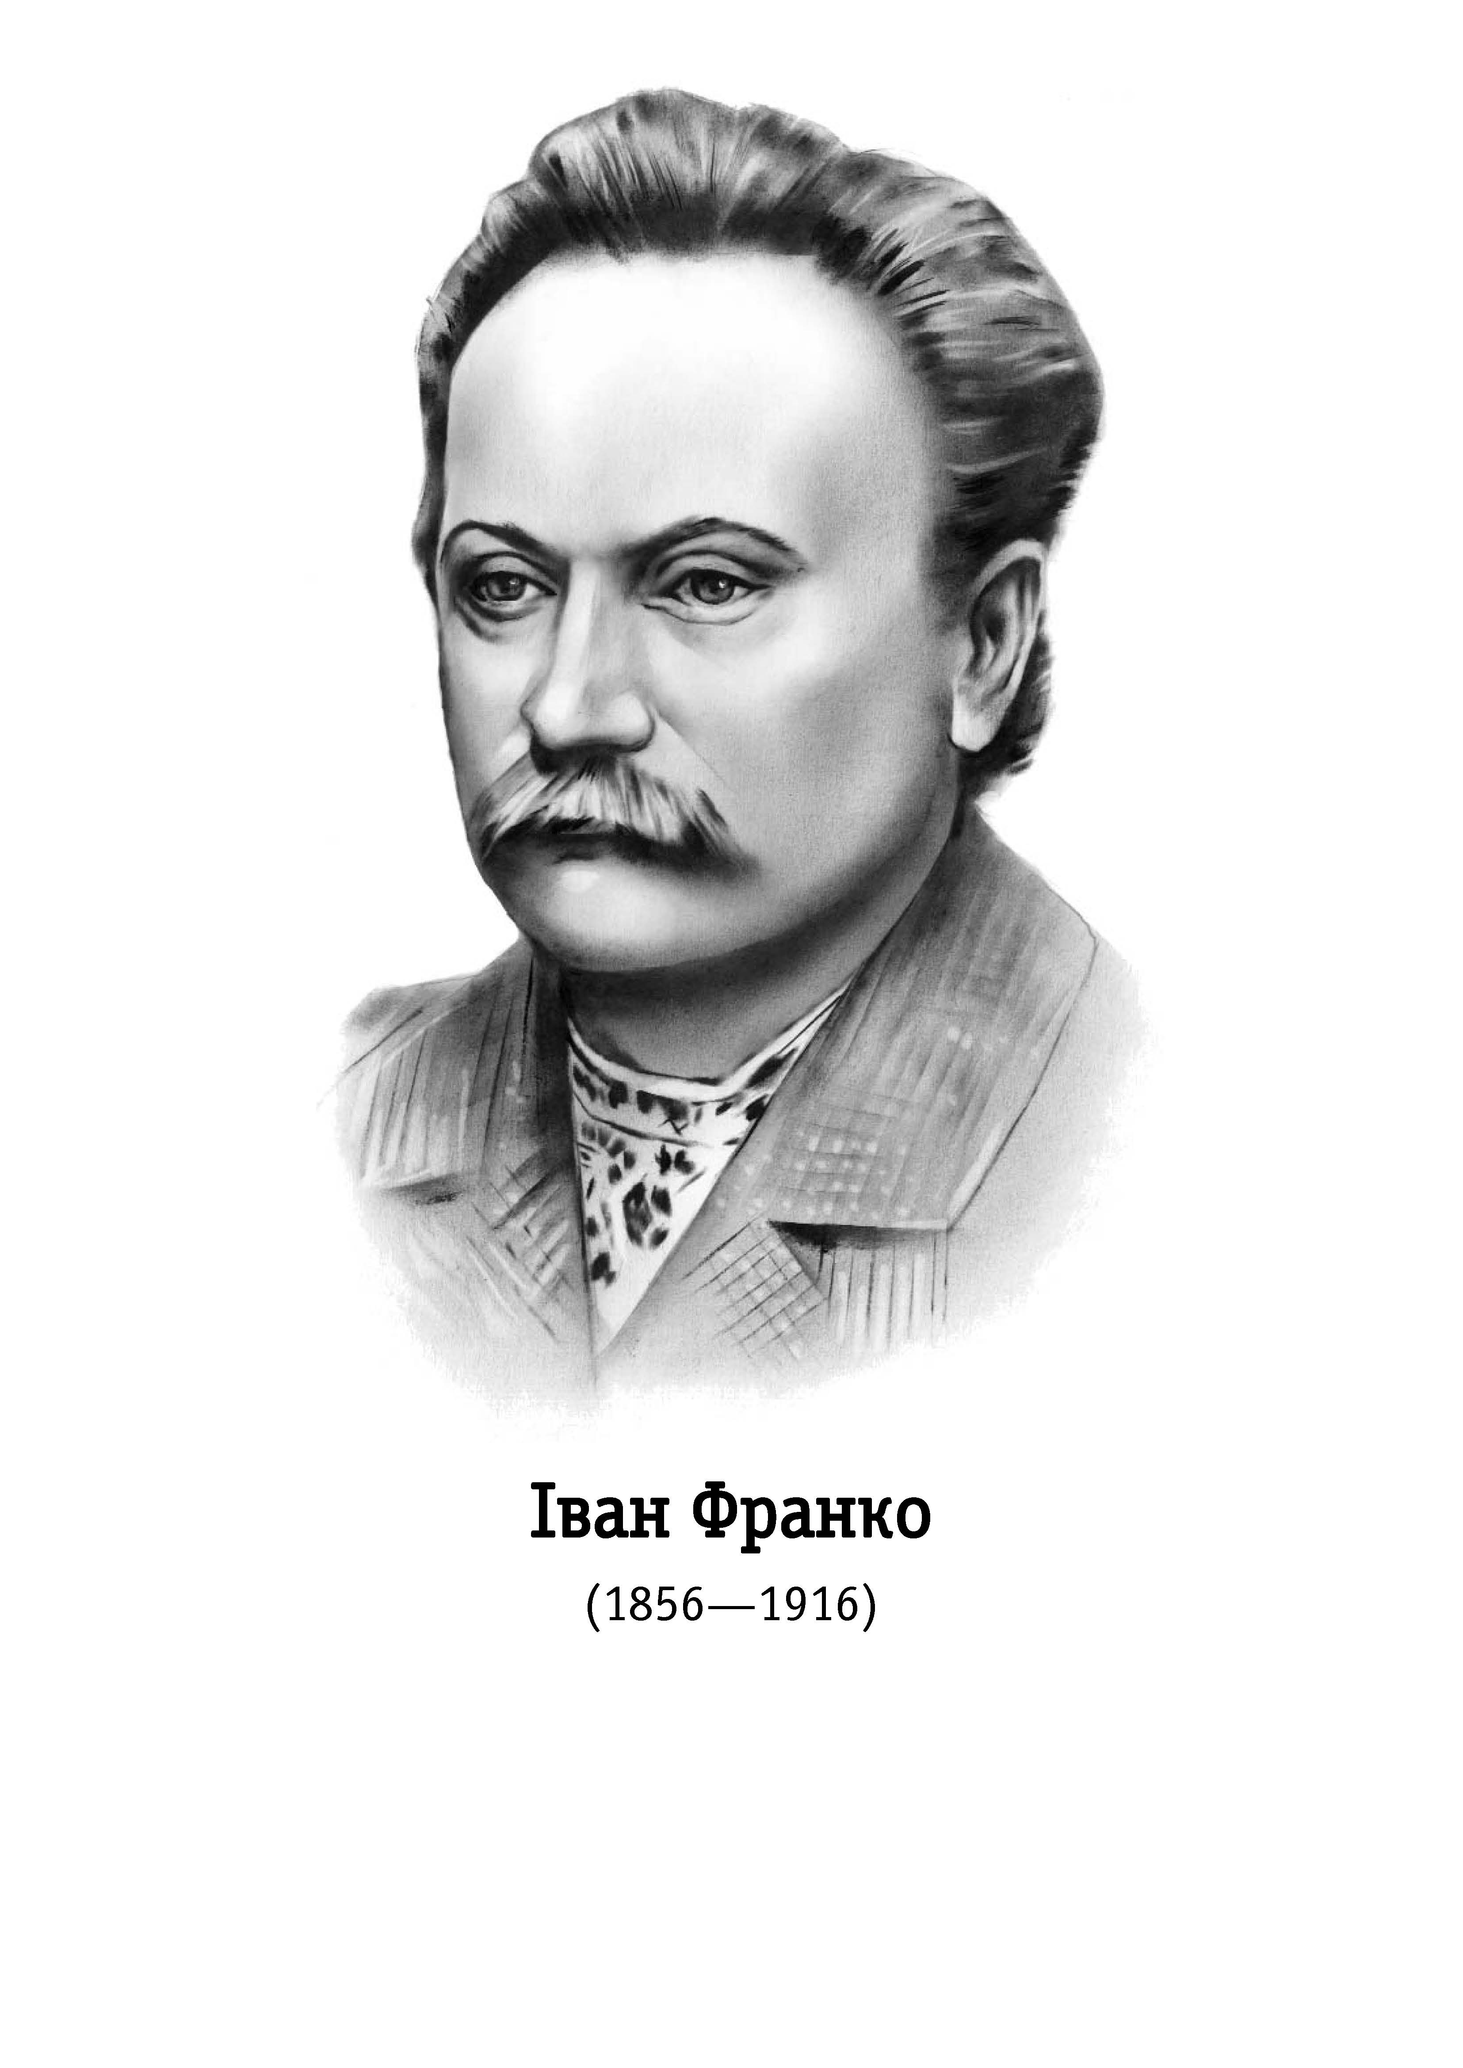

Slide 3
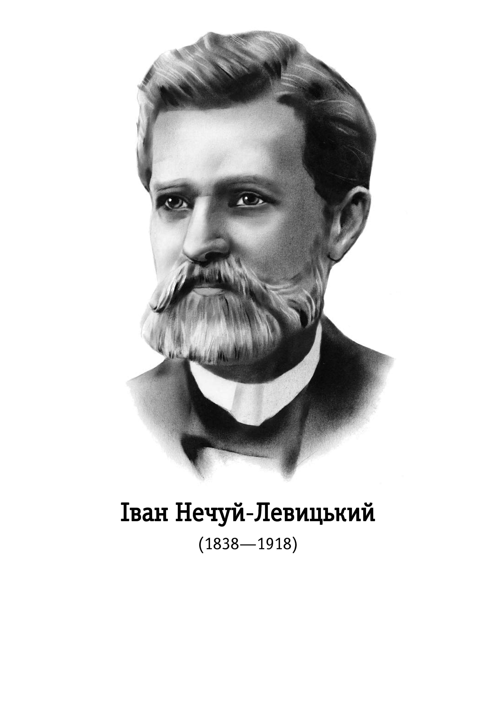

Slide 4
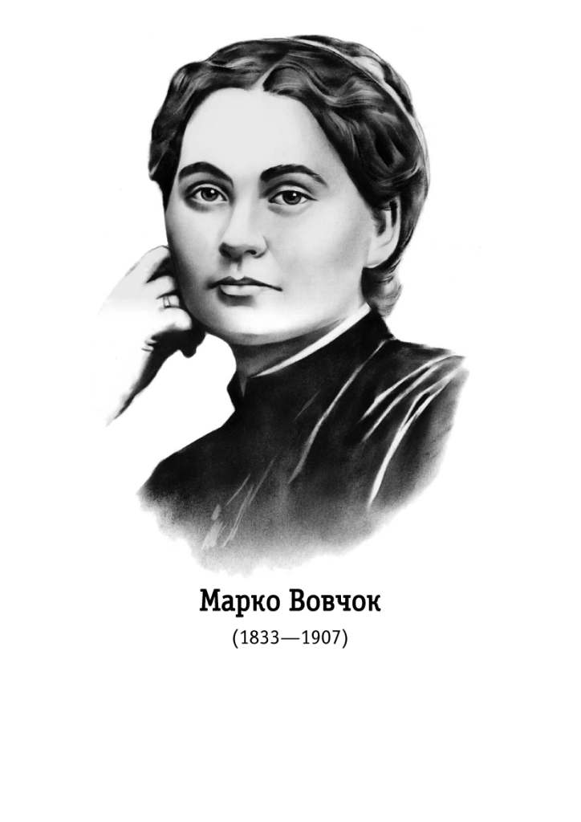

Slide 5
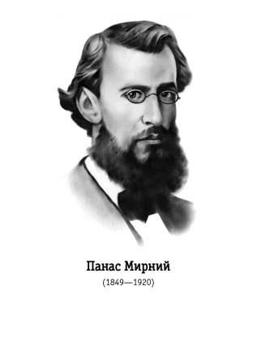

Slide 6
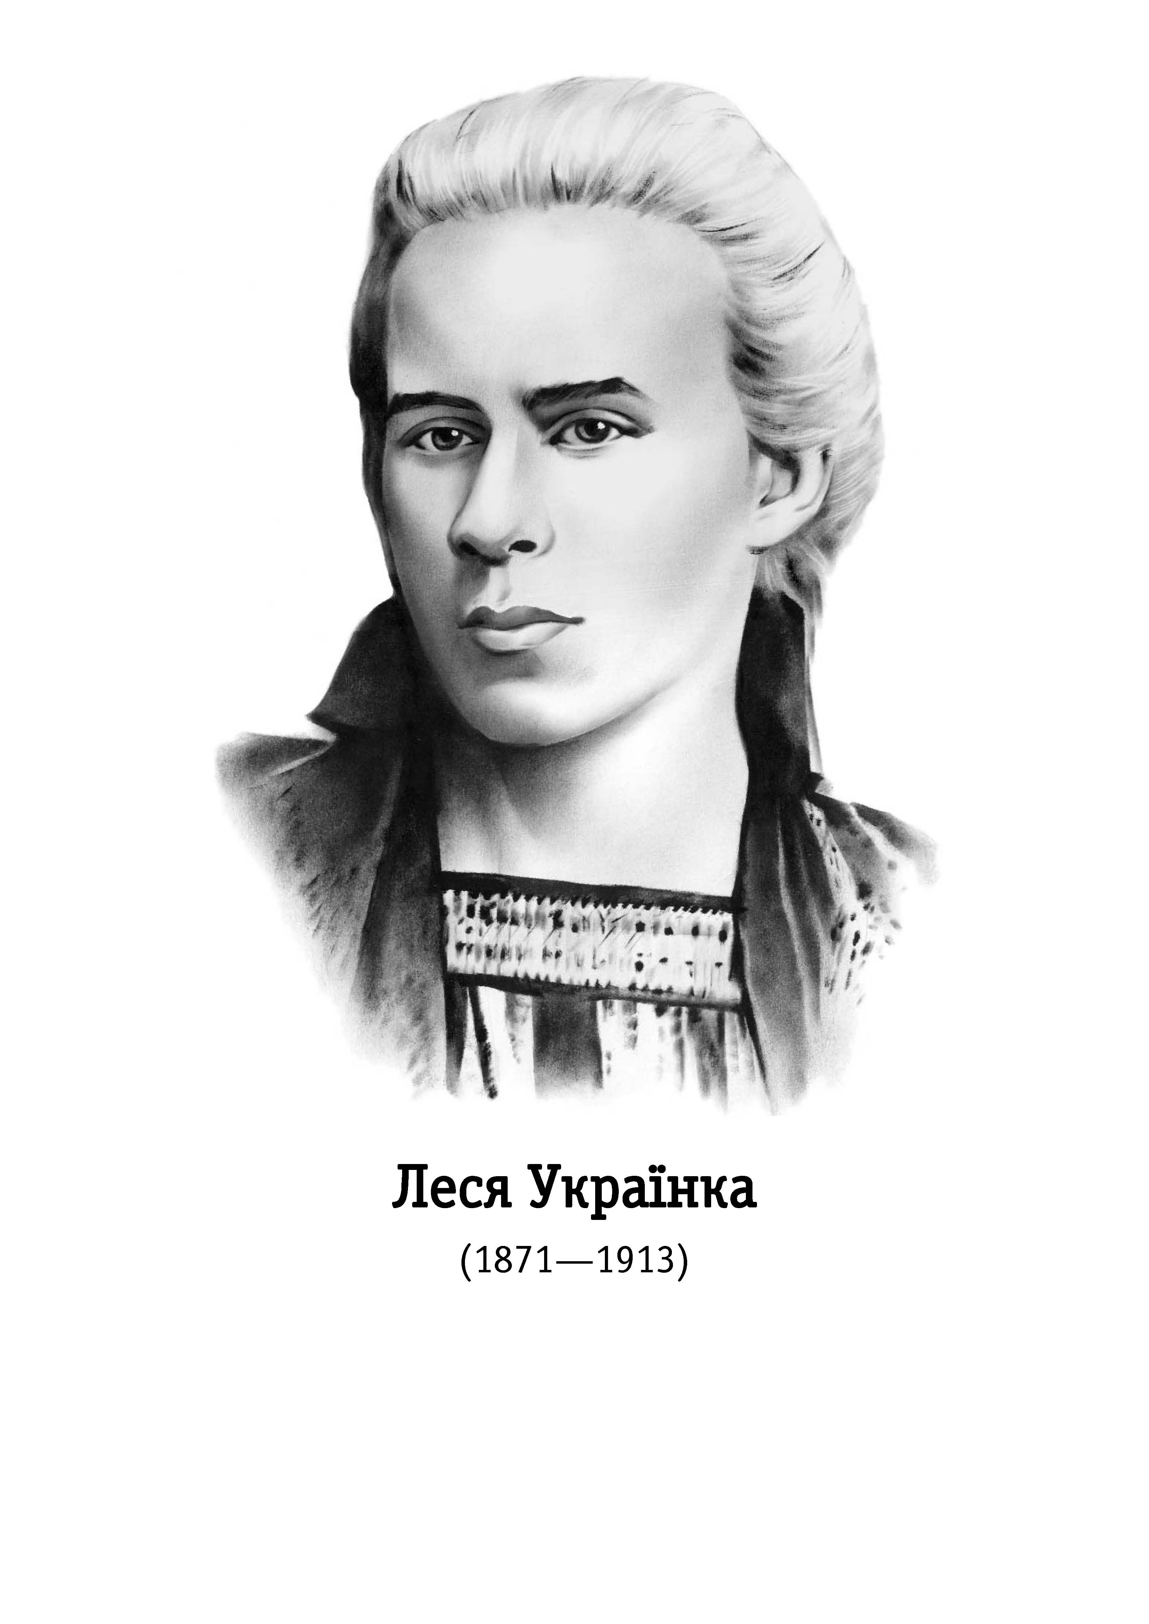

Slide 7
Музичне мистецтво

Slide 8
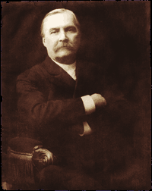
Микола Лисенко

Slide 9
Мико́ла Віта́лійович Ли́сенко (22 (10) березня 1842 р., с. Гриньки (Полтавщина) — 6 листопада (24 жовтня) 1912 р., Київ) — видатний український композитор, піаніст, диригент, педагог, збирач пісенного фольклору, громадський діяч.Походив з козацько-старшинського роду Лисенків.Навчався у Харківському та Київському університетах, мав звання кандидата природничих наук.Становлення Лисенка як громадського діяча пройшло у «Київській Громаді».1867—1869 — завершив музичне навчання у Лейпцігу.1874—1875 — вдосконалював майстерність у Петербурзі в М.Римського-Корсакова.З 1869 р. жив у Києві, де працював учителем гри на фортепіано, а 1904 року відкрив власну музично-драматичну школу.Був у центрі музичного і національно-культурного життя Києва — виступав з концертами як піаніст, організовував хори, концертував з ними у Києві і по всій Україні. Брав участь у «Філармонічному товаристві любителів музики і співу», «Гуртку любителів музики і співу», «Гуртку любителів музики» Я.Спиглазова, в організації недільної школи для хлопців-селян, пізніше — в підготовці «Словника української мови», у переписі населення Києва, в роботі Південно-Західного відділення Російського Географічного Товариства. Виступав як піаніст у концертах Київського відділення Російського музичного товариства, на вечорах Літературно-Артистичного Товариства, членом правління якого він був, у щомісячних народних концертах у залі Народної аудиторії. Організовував щорічні шевченківські концерти. Разом з О.Кошицем був організатором музичного товариства «Боян» (1905).1908—1912 — голова ради правління «Українського Клубу».У хорах Лисенка здобули початки мистецької освіти К.Стеценко, П.Демуцький, Л.Ревуцький, О.Лисенко та інші. Грошовий збір від концертів йшов на громадські потреби, зокрема, на користь 183 студентів Київського університету, відданих у солдати за участь в антиурядовій демонстрації 1901 року.Лисенка переслідував царський уряд, 1907 року він був на деякий час заарештований.Помер і похований у Києві.

Slide 10
Пам'ятки архітектури та скульптури

Slide 11
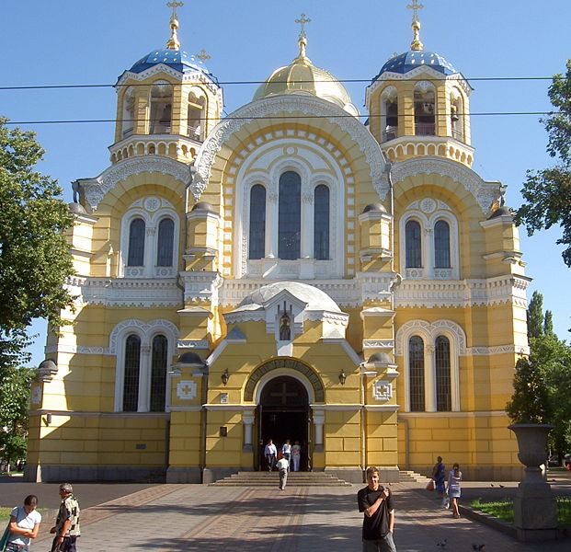
Володимирський собор

Slide 12
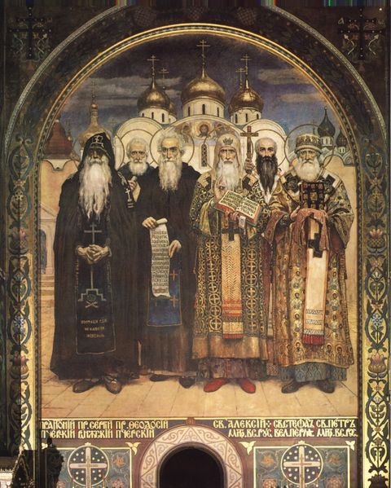
Руські єпископи, фреска собору (Васнецов)

Slide 13
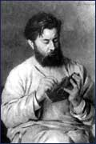
СКУЛЬПТУРИ СТАТСЬКОГО РАДНИКА
Леоніда Позена
Художник М.Ярошенко

Slide 14
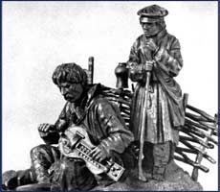
Лірник

Slide 15
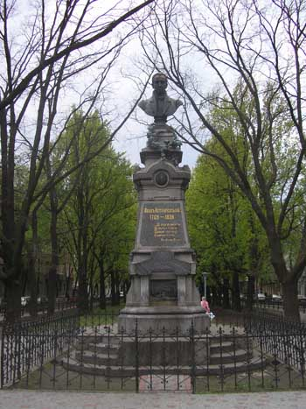
Пам’ятник І.Котляревському в Полтаві

Slide 16

Архип Куїнджі

Slide 17
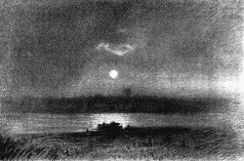
Місячна ніч на Дніпрі

Slide 18
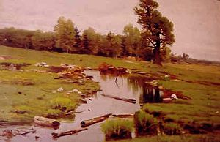

Slide 19
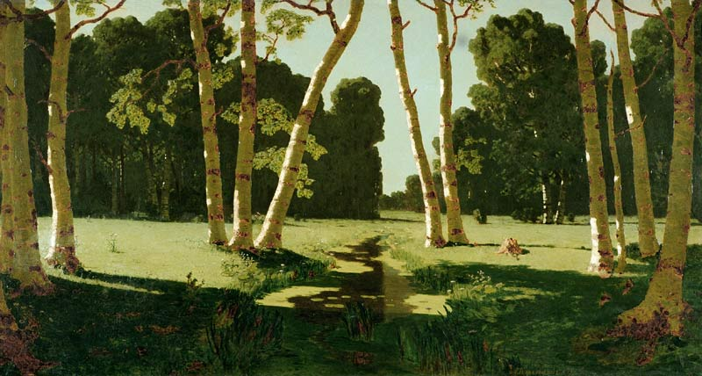
Березовий гай

Slide 20
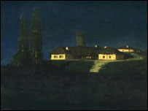
Українська ніч

Slide 21
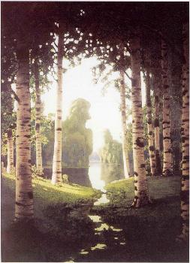
Березовая роща

Slide 22
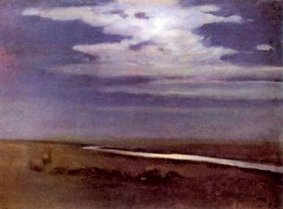
Ночь

Slide 23
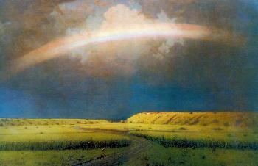
Радуга

Slide 24
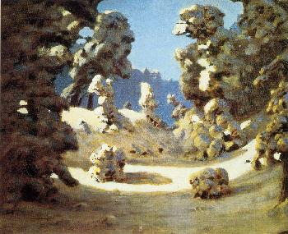
Солнечные пятна на инее

Slide 25
Микола Пимоненко

Slide 26
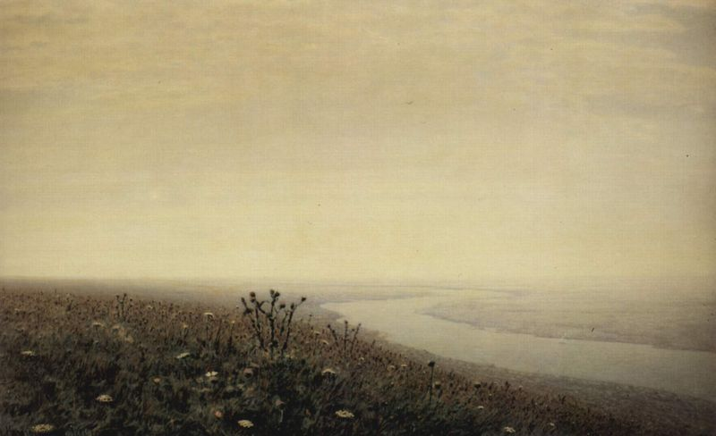

Slide 27
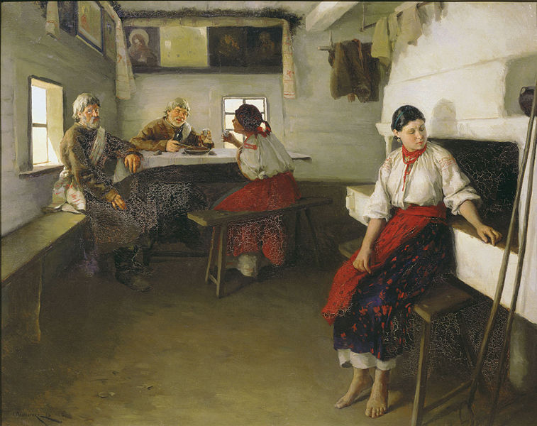
Свати

Slide 28
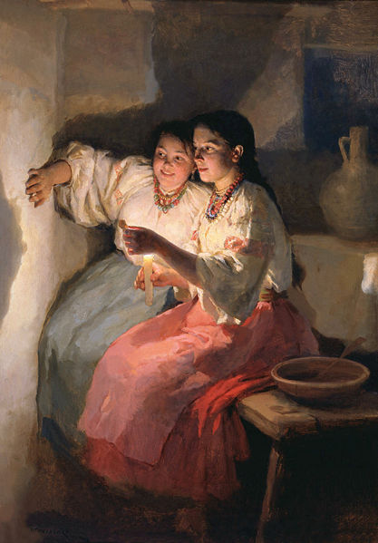
Різдвяні ворожіння

Slide 29
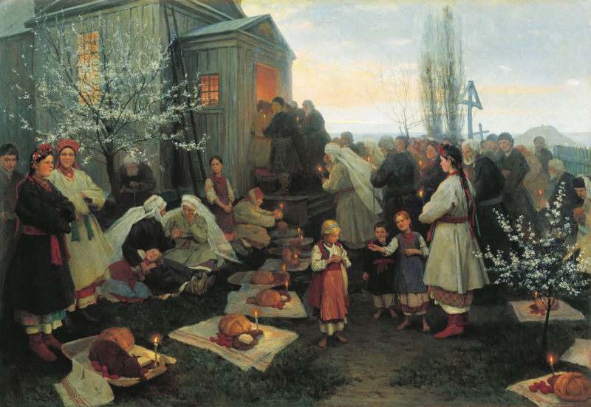
Пасха

Slide 30
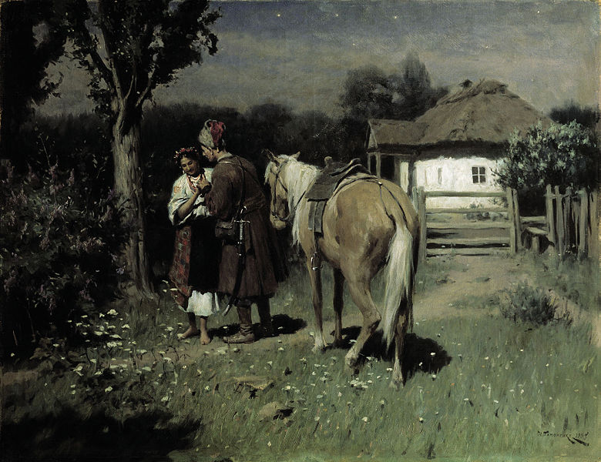
Українська ніч

Slide 31
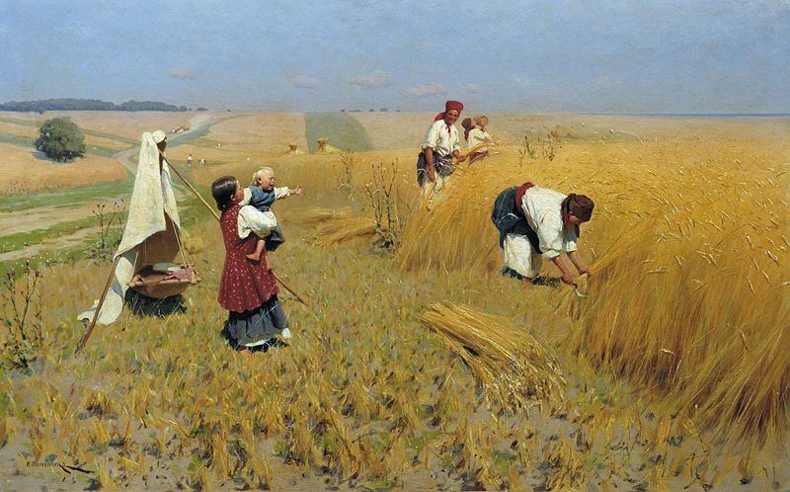
Жнива на Україні

Slide 32
Васильківський Сергій Іванович

Slide 33
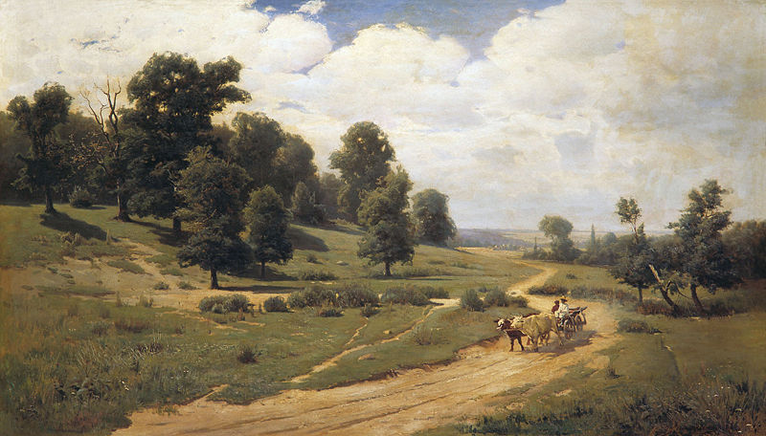
Український пейзаж

Slide 34
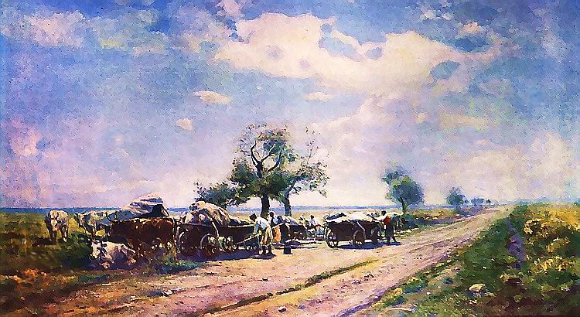
Чумацький шлях

Slide 35
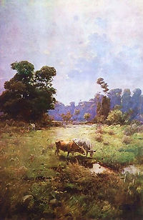
Козача левада

Slide 36
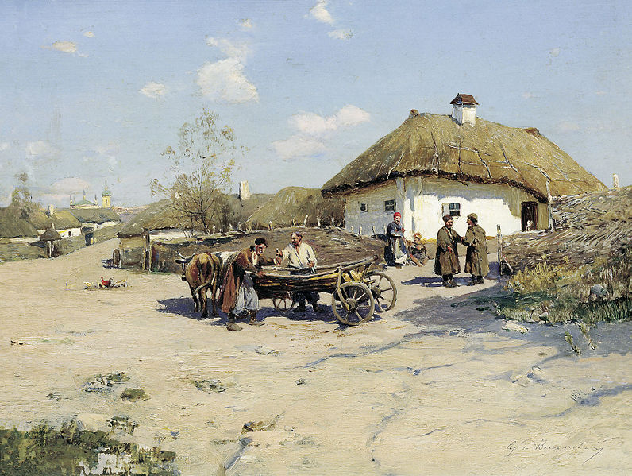
Околиця

Slide 37
Українські меценати

Slide 38
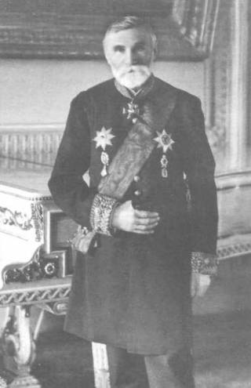
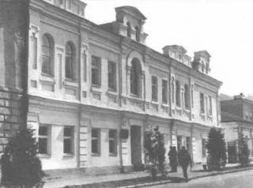
Микола Терещенко
Банківська споруда

Slide 39

Платон Симиренко

